Slide 1


Slide 2


Slide 3

A casa de Deus é uma
instituição sem fronteiras, formada por homens e mulheres, unidos pela Palavra, motivados por uma esperança, incumbidos de um ideal.

Slide 4

“A igreja é o instrumento
apontado por Deus para a salvação dos homens. Foi organizada para servir; e sua missão é levar o evangelho ao mundo”
(Atos dos Apóstolos, pág. 9).

Slide 5
“A igreja, débil e defeituosa, precisando ser repreendida, advertida e aconselhada, é
o único objeto na terra ao qual Cristo confere Sua suprema consideração”
(Eventos Finais, 47).

Slide 6


Slide 7
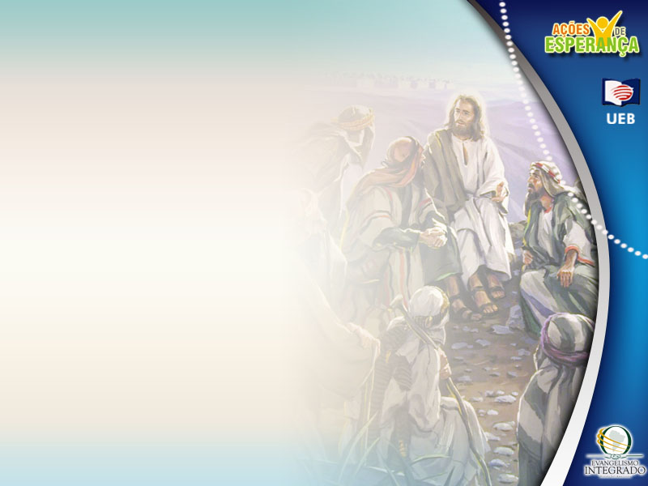
A missão de Deus foi compartilhada com os seres humanos ao longo do tempo.

Slide 8
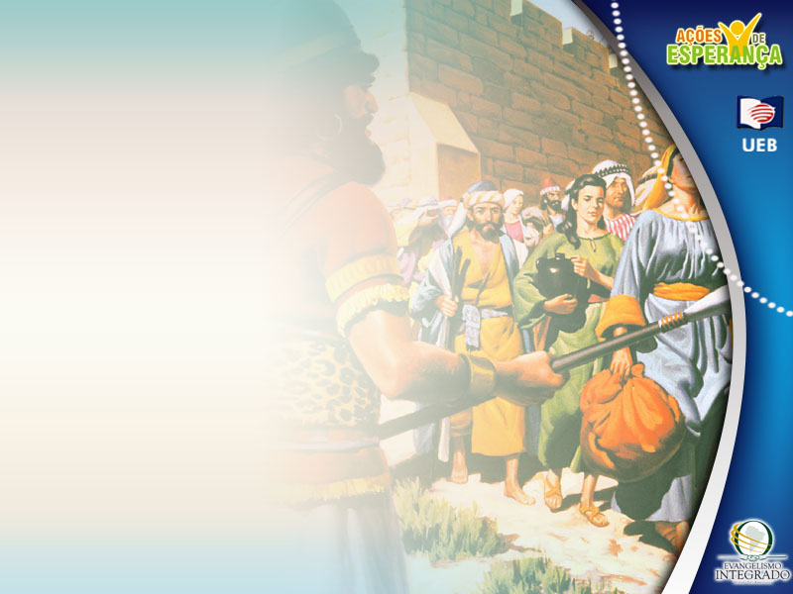
No Antigo Testamento, a nação israelita foi separada por Deus para ser depositária do evangelho em
símbolos.

Slide 9
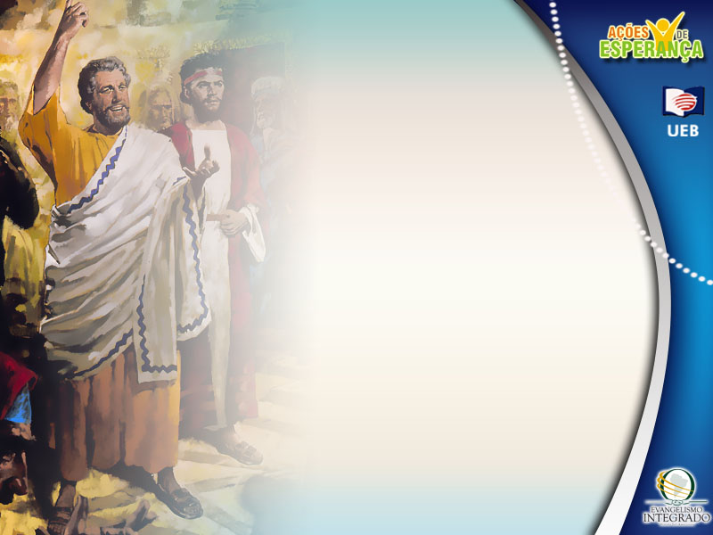
No Novo Testamento os seguidores de Jesus continuaram cooperando com a missão divina, indo a
todo o mundo, levando a mensagem de salvação.

Slide 10


Slide 11
A missão consiste em ensinar sobre a salvação através do discipulado

Slide 12

A missão da Igreja é proclamar o
amor de Deus, em ações de esperança...

Slide 13
... vivendo um evangelho prático e pregando a verdade presente, ou
seja, pregar verdades que são esquecidas por outros movimentos religiosos.

Slide 14


Slide 15

O alvo da grande
comissão é fazer discípulos.

Slide 16
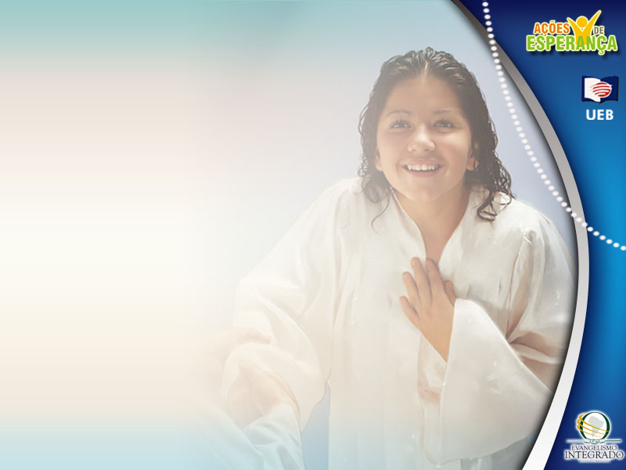
Ir, ensinar e batizar são os meios estabelecidos por Cristo para alcançar o objetivo principal que é fazer discípulos.

Slide 17
Quando a igreja falha em nutrir os novos conversos, automaticamente também falha no cumprimento da missão de Cristo.

Slide 18
O evangelismo estará incompleto sem uma estratégia para nutrir e discipular os novos crentes.

Slide 19
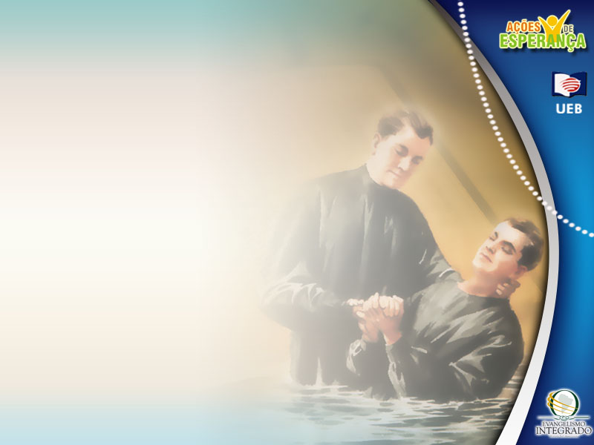
A formação de um discípulo não ocorre instantaneamente, no momento da conversão, nem se
completa com o batismo.

Slide 20
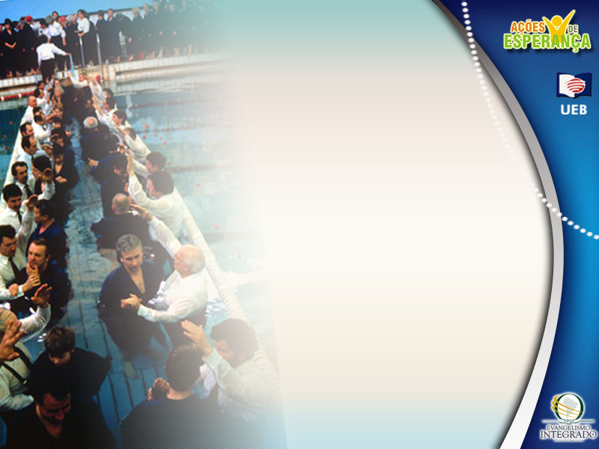
Quando número de pessoas batizadas se torna o critério de sucesso em vez do crescimento delas em Cristo como discípulas, a grande comissão é distorcida.

Slide 21

“Discipulado é um processo contínuo pelo qual uma pessoa é atraída a Cristo e se desenvolve ao nível de crente maduro e reprodutivo na igreja, impactando a comunidade onde atua”.

Slide 22
“O discipulado é a única maneira de evitar má nutrição e a fraqueza dos filhos de Deus, é o método divino de produzir cristãos maduros e comprometidos”
(A Formação de um Discípulo, 18).

Slide 23

O resultado da falta de discipulado é letargia,
indiferença, inatividade, falta de compromisso com a comunhão e missão da igreja.

Slide 24


Slide 25

Para ser um discípulo é necessário começar um relacionamento correto com Jesus Cristo e também ter
um coração semelhante ao dEle.

Slide 26
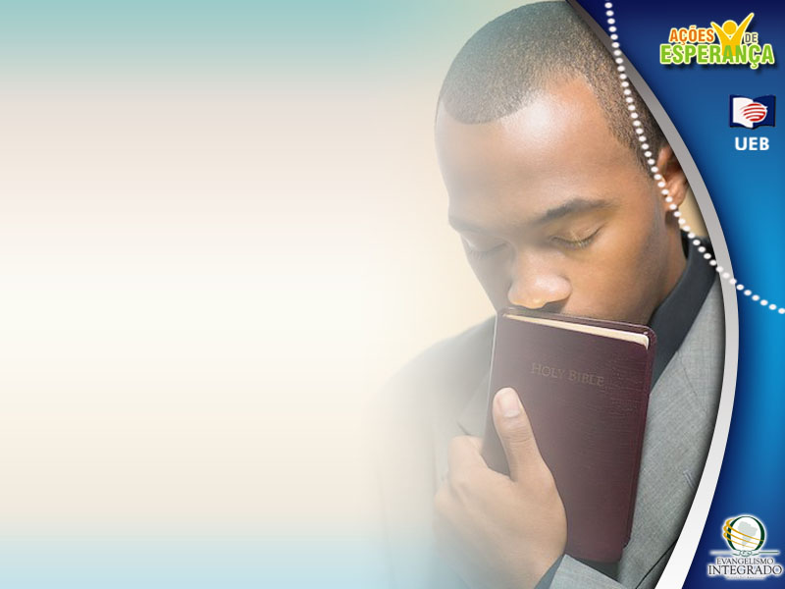
Aceita o chamado de Jesus e segue o Seu exemplo
(Lc 5:27,28).
2. Nega a si mesmo e carrega a sua cruz
(Mt 16:24).

Slide 27
3. Renuncia tudo por amor a Cristo
(Lc 14:33).
4. Tem comunhão com o Mestre (Jo 15:4,5).
5. Permanece fiel à Palavra de Deus
(Jo 8:31).

Slide 28
6. Prontidão para testemunhar por Cristo (Rm 1:15).
7. Amor e paixão pelos perdidos
(Jo 13:35; 1Co 9:16).

Slide 29

8. Produz frutos
(Jo 15:8).
9. Está disposto a fazer novos discípulos (2Tm 2:2).
10. Busca um crescimento contínuo (1Jo 4:18).

Slide 30


Slide 31

MEMBRO | DISCÍPULO
Se ganha | Se faz
Espera pelos pães e peixes | É um pescador
Fica esperando acontecer | Faz acontecer
Luta para crescer | Luta para reproduzir

Slide 32
MEMBRO | DISCÍPULO
Apóia-se no pastor | É um apoio ao pastor
Gosta de folga | Sempre disposto a se sacrificar
Entrega parte de seus bens | Entrega sua vida
Vive na rotina | É criativo e tem atitude

Slide 33
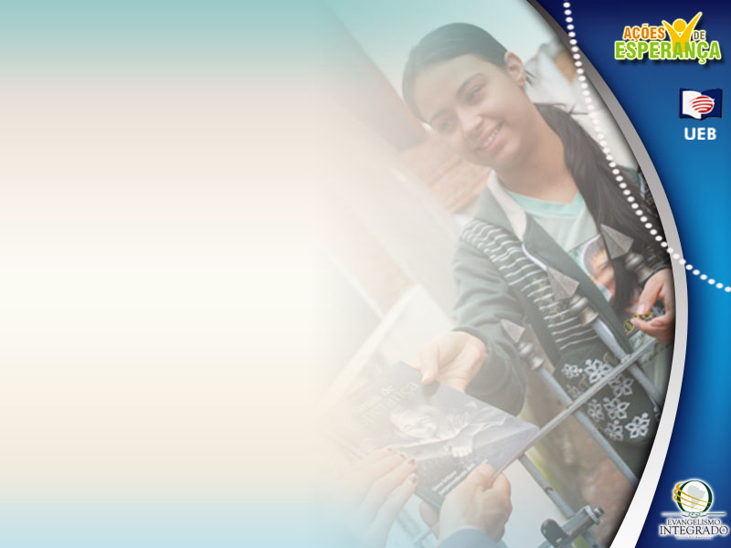
Quando tivermos uma comunidade de discípulos se multiplicando e impactando a comunidade onde
Atuam...

Slide 34
... Deus reconhecerá esse fato mediante um derramamento sem medida do Seu Espírito.

Slide 35
Conclusão

Slide 36
A igreja que não está comprometida em fazer discípulos será uma igreja fraca e desobediente.

Slide 37
“Deus espera que Sua igreja discipline e prepare seus membros para a obra de iluminar o mundo”
(Serviço Cristão, pág. 58).

